Slide 1
probCh03 第 3 章
Some Probability Distributions
一些機率分布
呂仁園, Renyuan Lyu@CGU

Slide 2
本章大綱
3.1 Introduction and Motivation (簡介和動機)
3.2 Binomial and Multinomial Distributions (二項和多項分布)
3.3 Hypergeometric Distribution (超幾何分布)
3.4 Negative Binomial and Geometric Distributions (負二項分布與幾何分布)
3.5 Poisson Distribution and the Poisson Process(卜瓦松分布與卜瓦松程序)
---------------------------------------------------------------
3.6 Continuous Uniform Distribution (連續均勻分布)
3.7 Normal Distribution (常態分布)
3.8 Areas under the Normal Curve (常態曲線下的面積)
3.9 Applications of the Normal Distribution (常態分布的應用)
3.10 Approximation of Normal Distribution (常態逼近)
3.11 Gamma and Exponential Distributions (伽瑪和指數分布)
3.12 Chi-Squared Distribution(卡方分布)

Slide 3
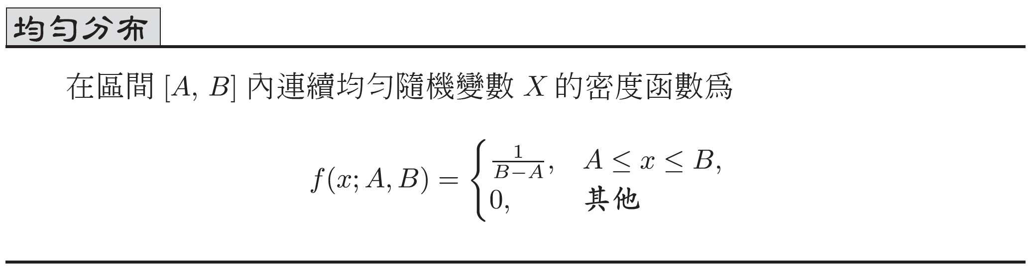
3.6 連續均勻分布
連續均勻分布 (continuous uniform distribution)。此分布可用「平坦的」密度函數特性來描述，因而在一個封閉區間，如 [A, B] 內的機率是均勻的。

Slide 4
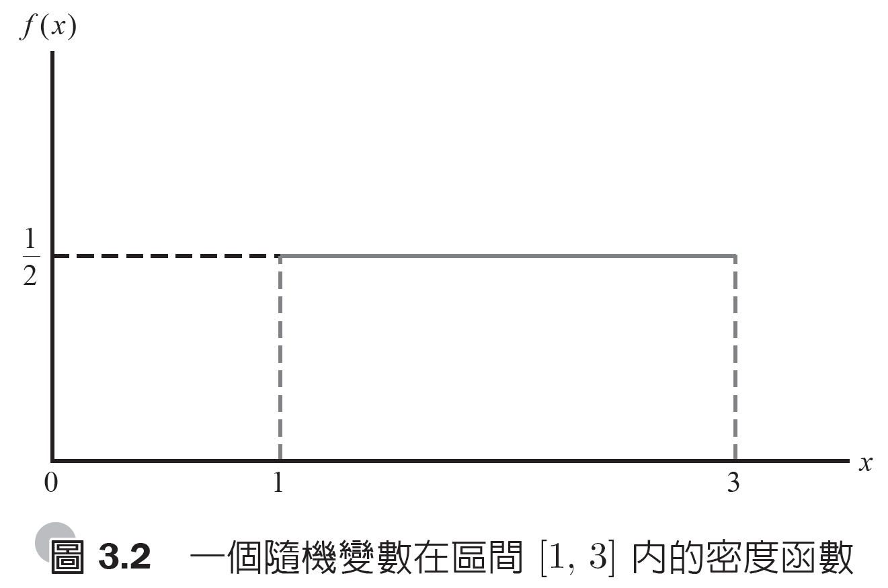
連續均勻分布(續)

Slide 5
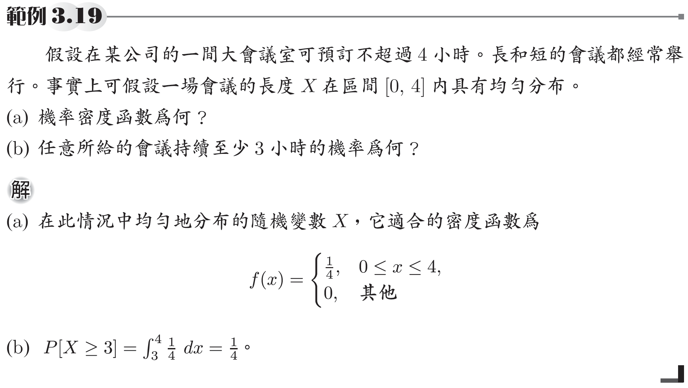
範例3.19
f= 1/4
範圍= (x>=0) & (x<=4)
f= sy.Piecewise(
(f, 範圍),
(0, ~範圍)
)
f
prob= sy.integrate(f,(x,3,sy.oo))
prob

Slide 6
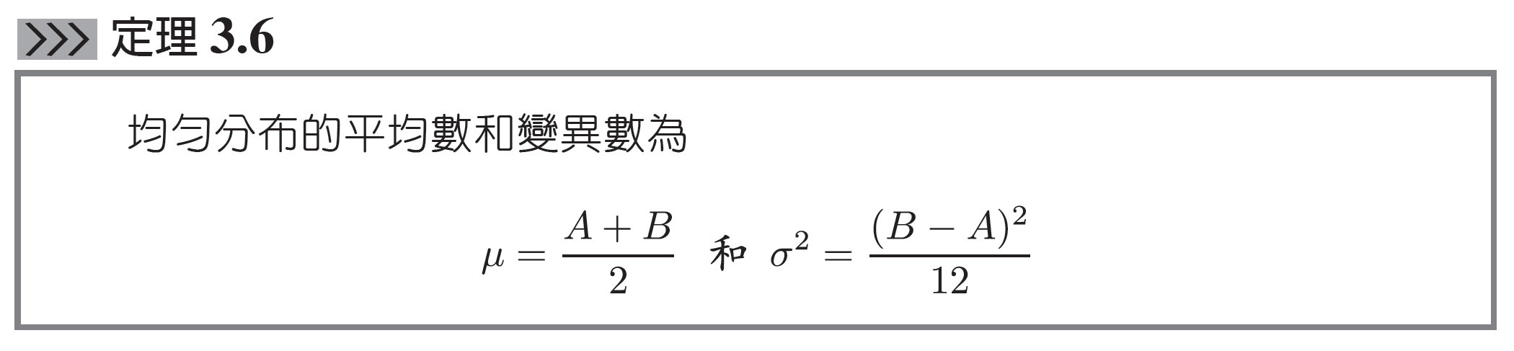
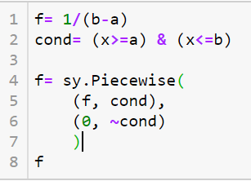
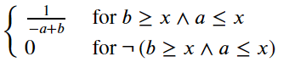
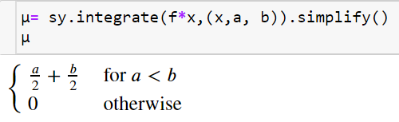
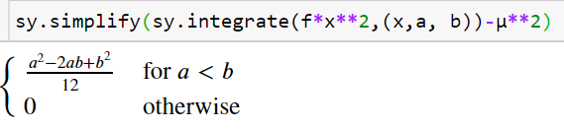

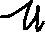
連續均勻分布(續)
import sympy as sy

Slide 7
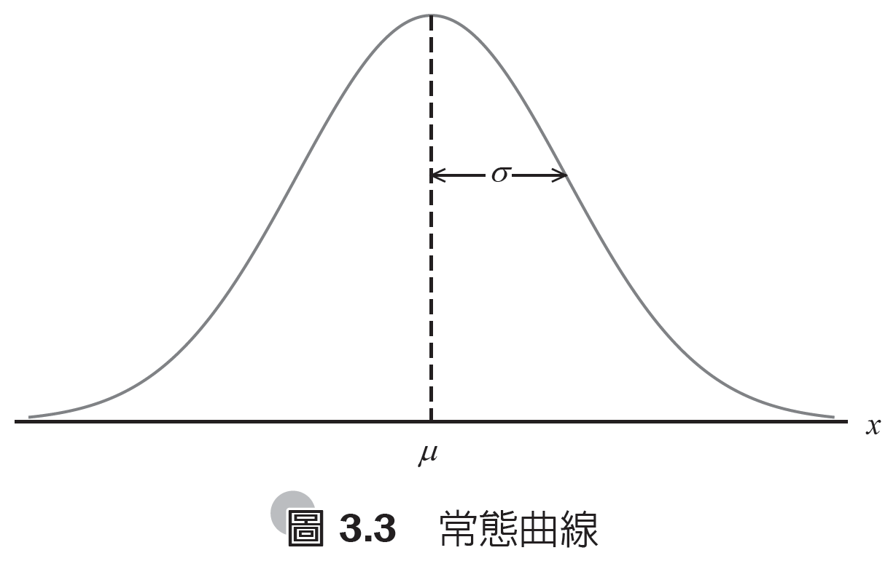
3.7 常態分布
在整個統計學領域中最重要的連續機率分布是常態分布 (normal distribution)。它的圖形稱為常態曲線 (normal curve)，是如圖3.3 的鐘形曲線，大致描述了許多在大自然、工業和研究中出現的許多現象。

Slide 8
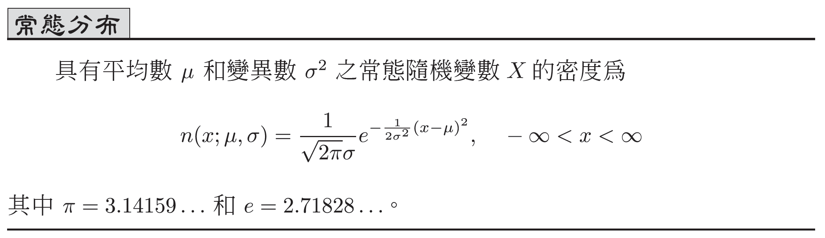
常態分布(續)
一個具有圖3.3 鐘形分布的連續隨機變數 X，稱為常態隨機變數 (normal random variable)。對於此常態變數之機率分布的數學方程式，與兩個參數 μ 和 σ 有關，即分別為它的平均數和標準差。因此，我們以 n(x; μ, σ) 表示 X 密度的值。

Slide 9
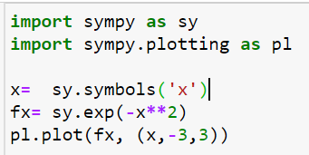
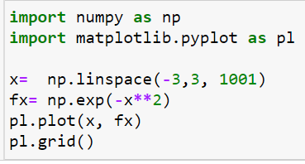
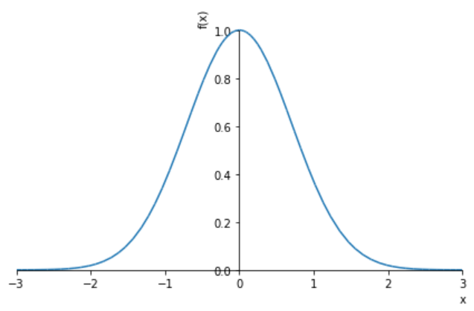
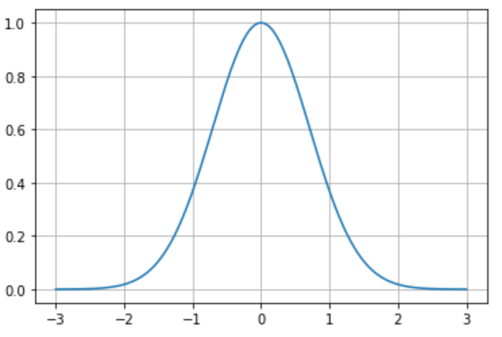

鐘型函數 (bell-shape function)

Slide 10
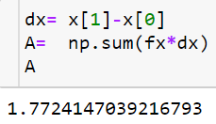
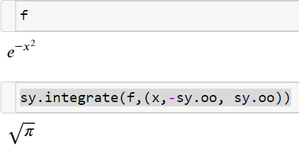
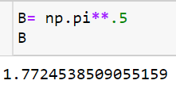
函數線下面積

Slide 11
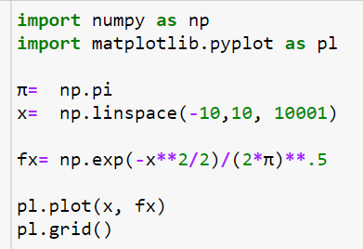
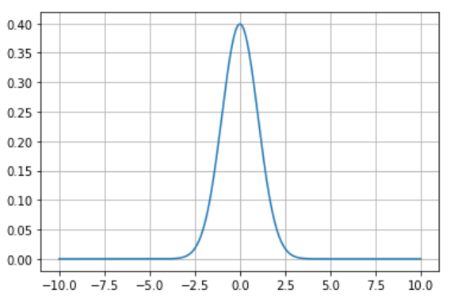
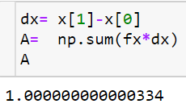

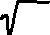



Standard Normal Distribution

Slide 12
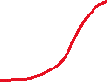

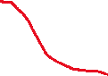
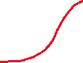



中心$μ$、寬度$σ$、高度$\frac{1}{σ}∗1/\sqrt{2π}$

Slide 13
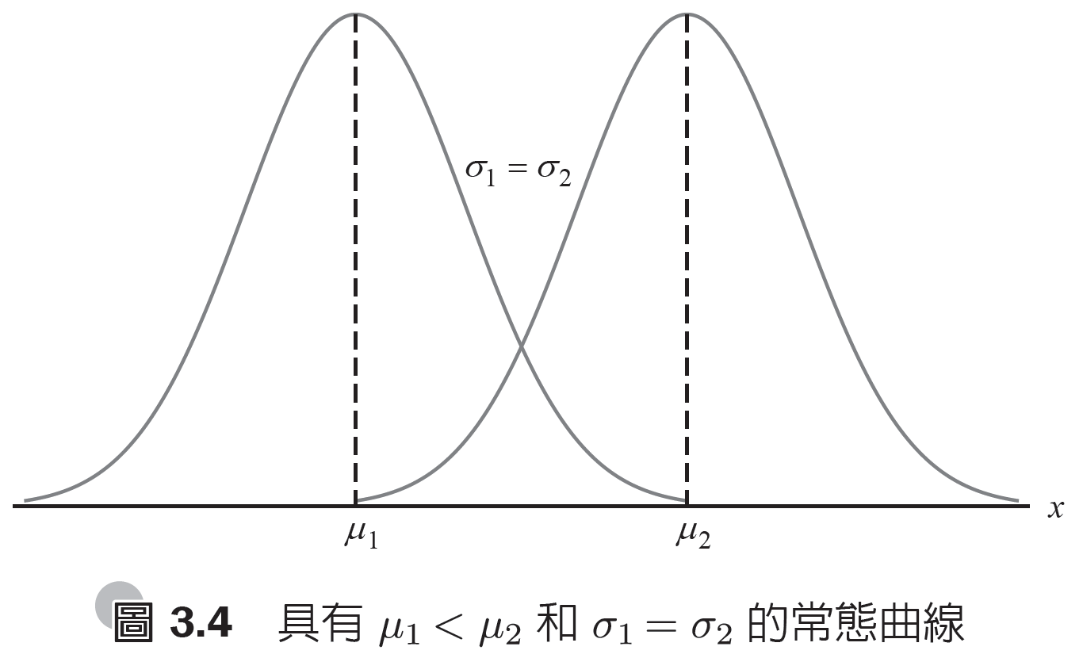
常態分布(續)

Slide 14
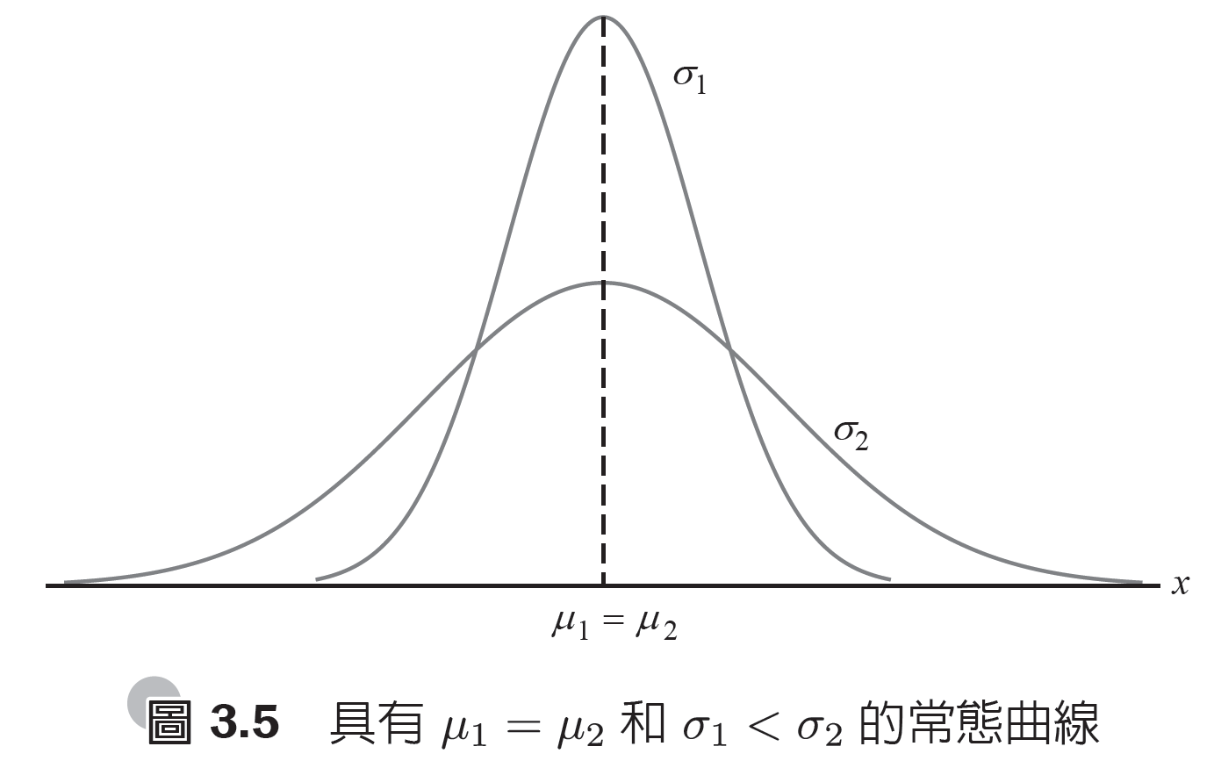
常態分布(續)

Slide 15
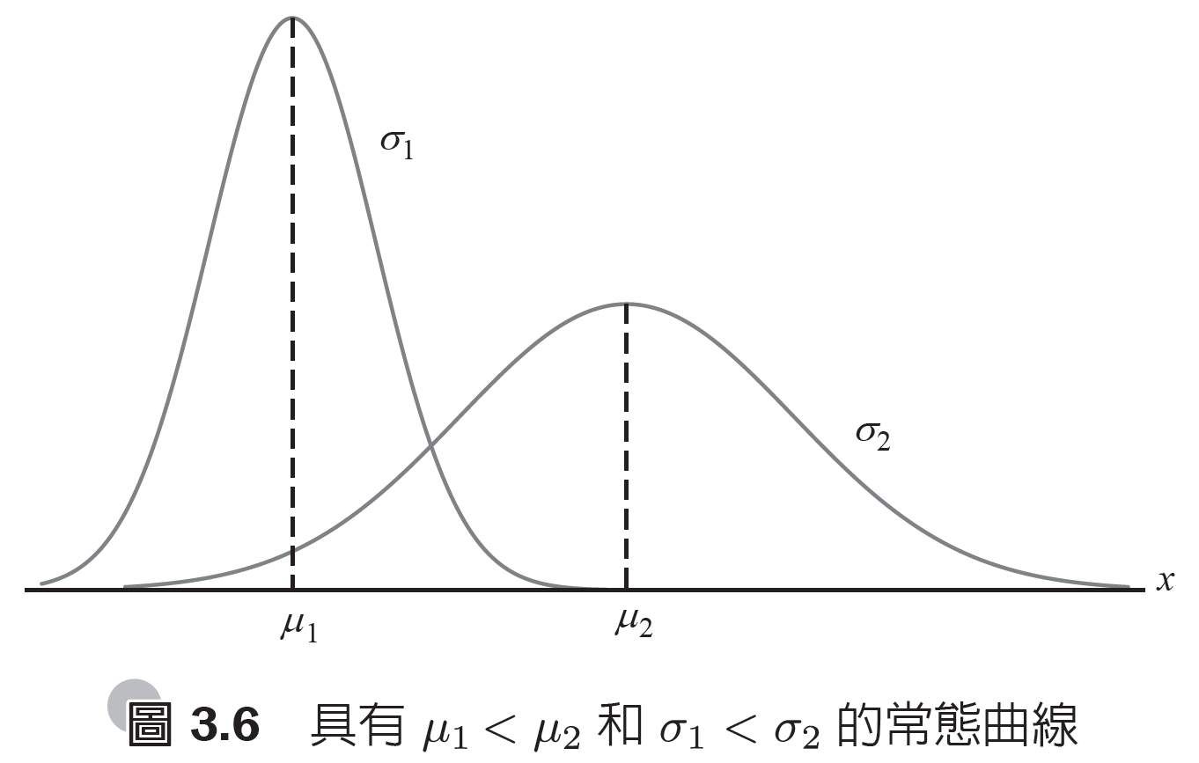
常態分布(續)

Slide 16
常態分布(續)
根據對於圖3.3 至圖3.6 的的審視和對於 的一階導數和二階導數的檢視，我們列出常態曲線的以下性質：
眾數 (在橫軸上有曲線最大值的點) 出現在 。
曲線對稱於通過平均數 μ 的縱軸。
曲線具有位在 處的反曲點； 如果 ，則它彎曲向下，否則彎曲向上。
當我們開始以任一方向離開平均數時，常態曲線逐漸靠近橫軸。
曲線之下及橫軸之上的總面積等於 1。

Slide 17
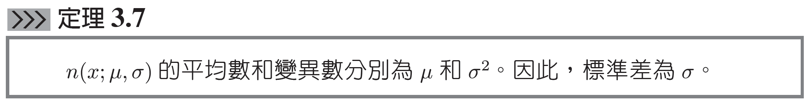
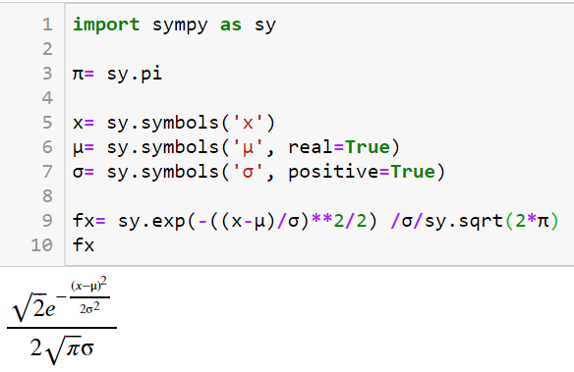
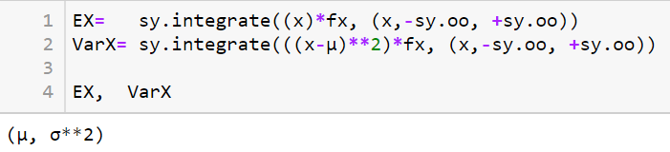
常態分布(續)

Slide 18
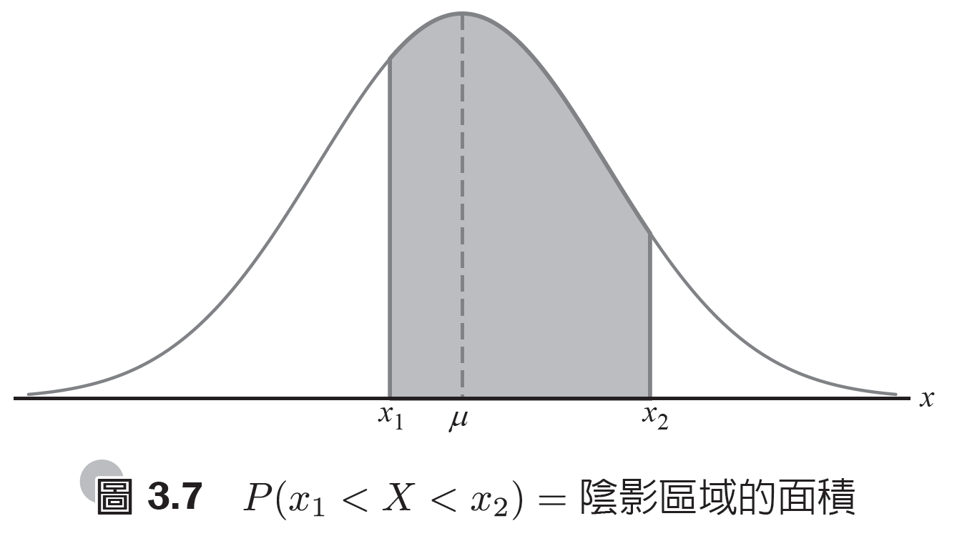
3.8 常態曲線下的面積
以陰影區的面積來表示。

Slide 19
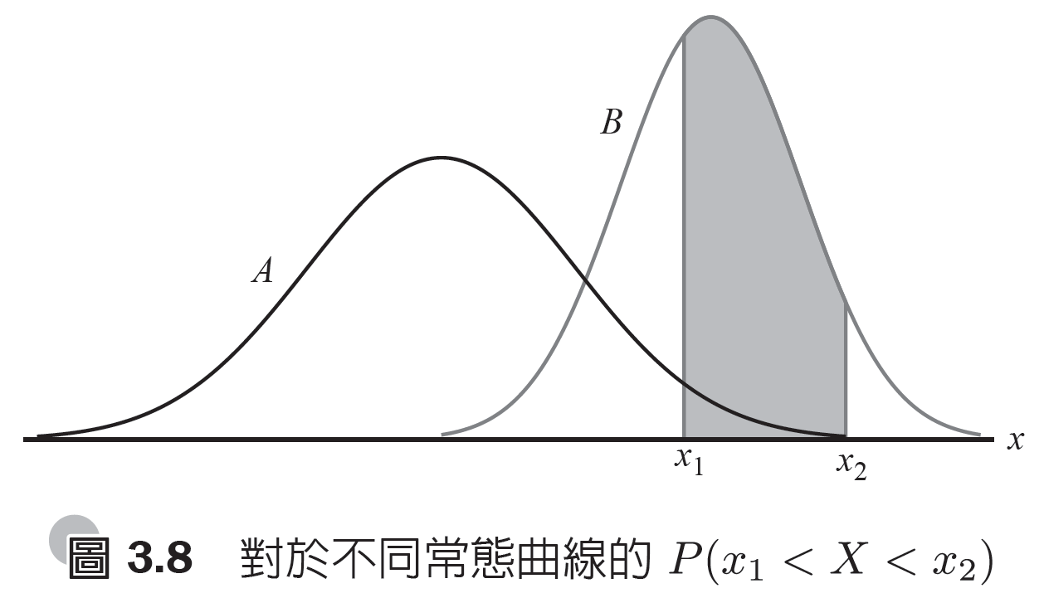
常態曲線下的面積(續)

Slide 20
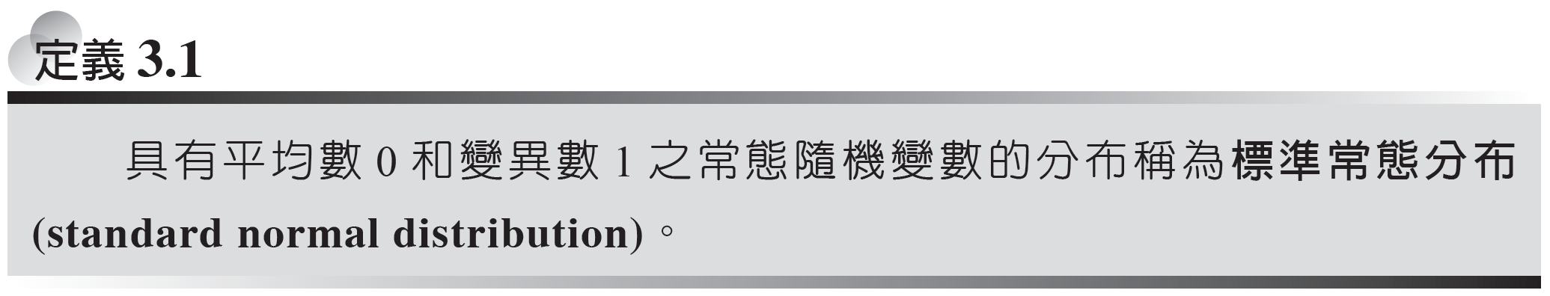
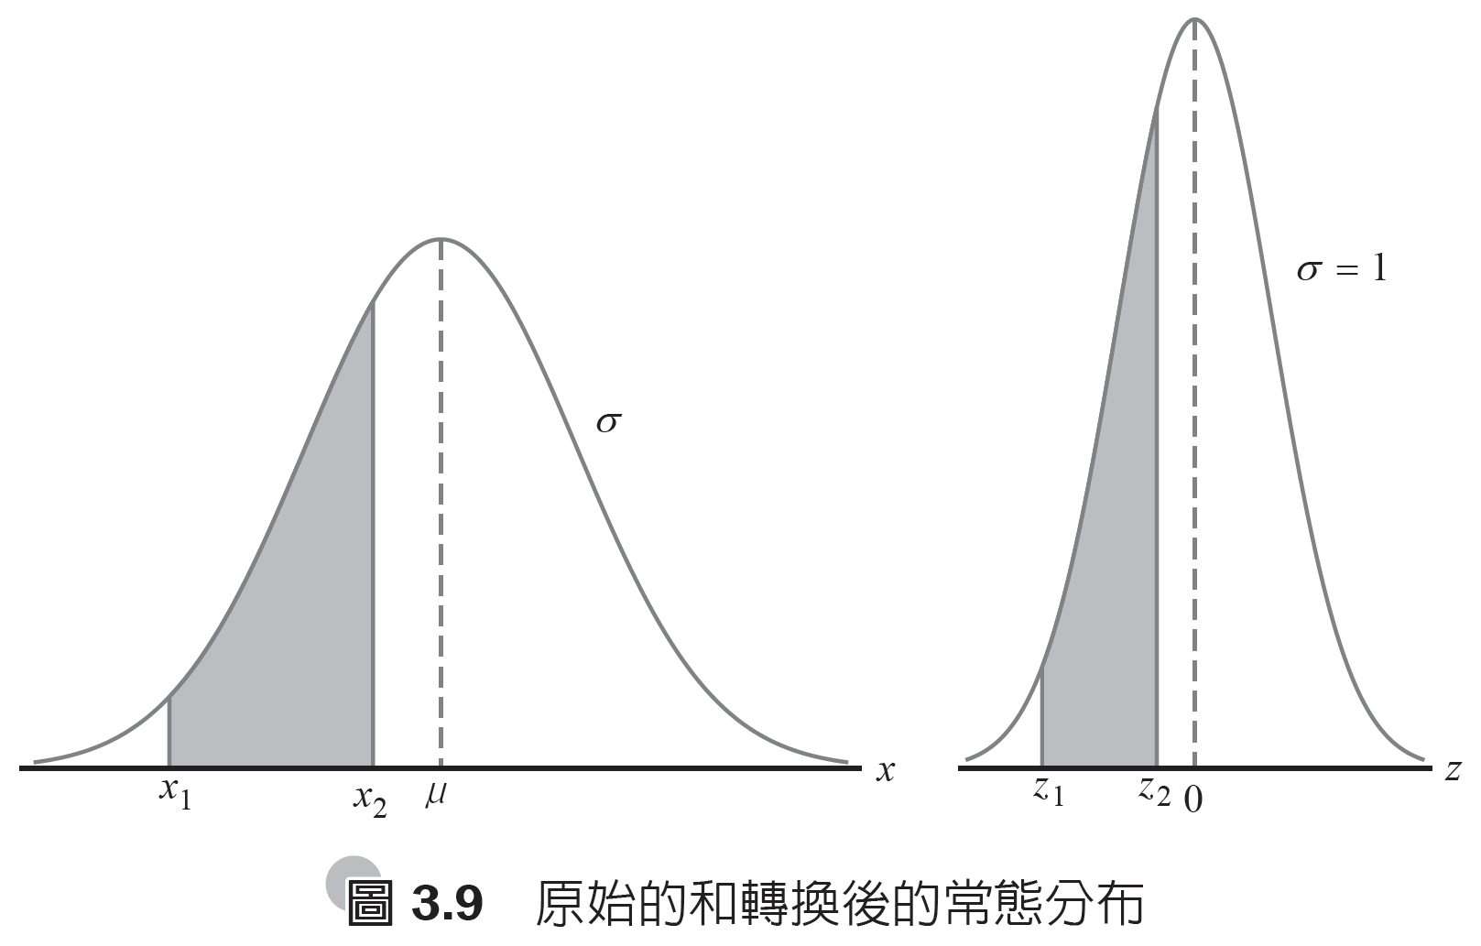




常態曲線下的面積(續)

Slide 21
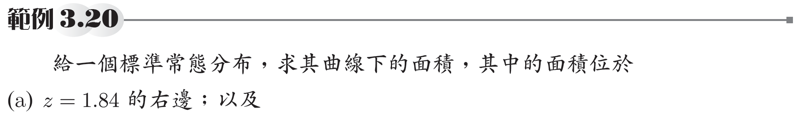
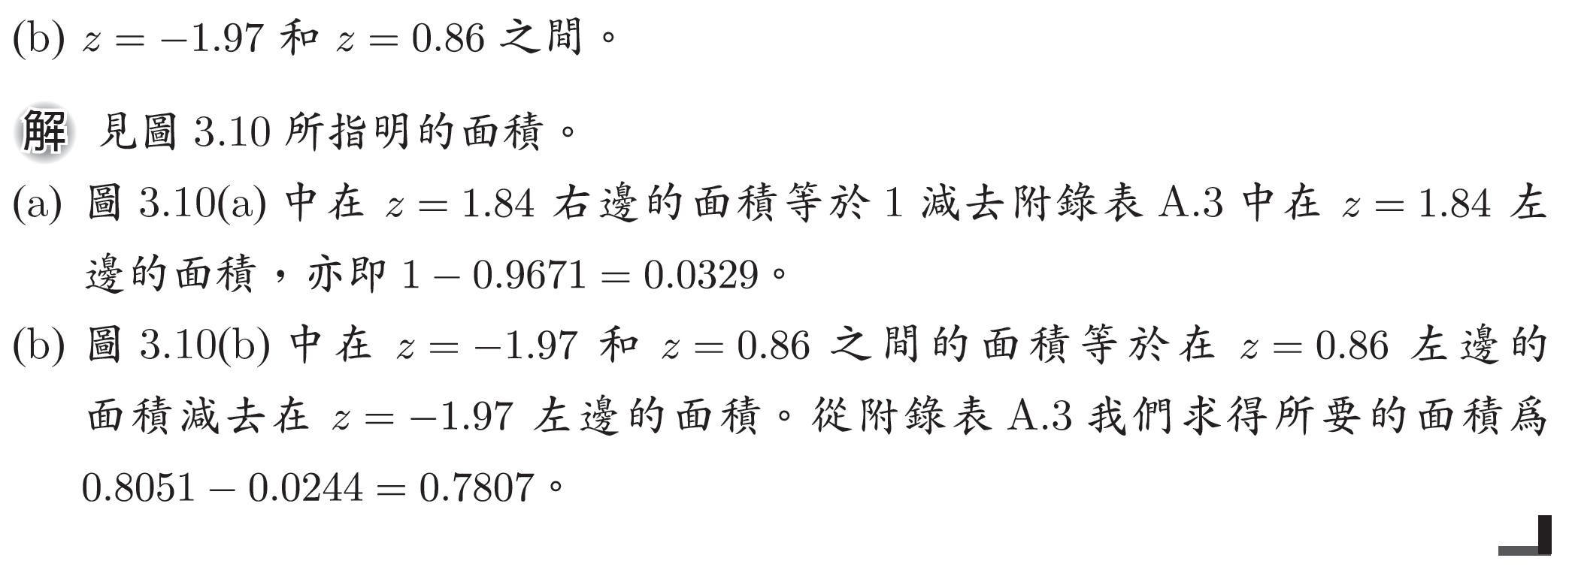
範例3.20

Slide 22
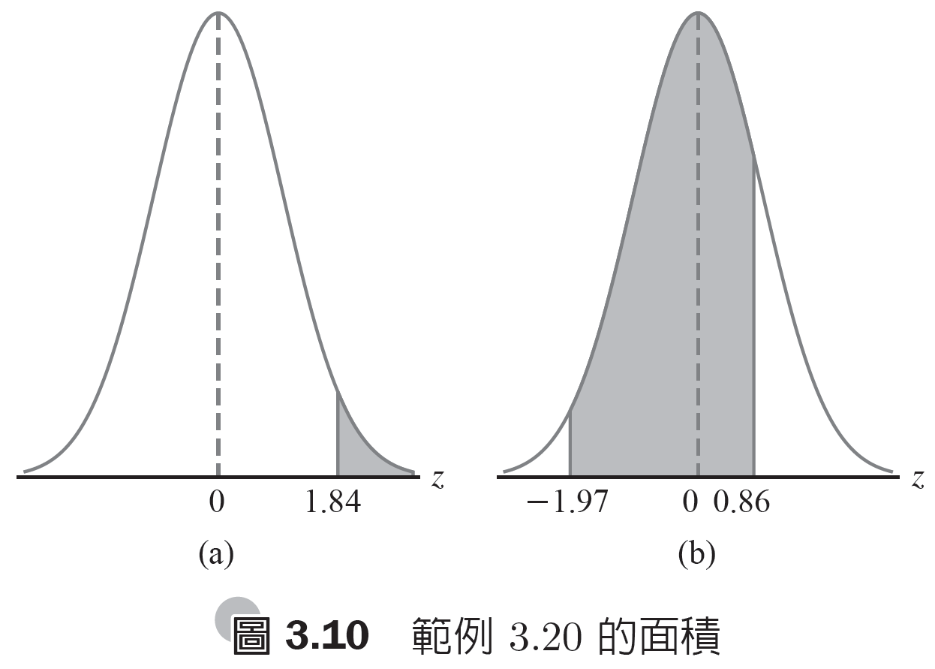
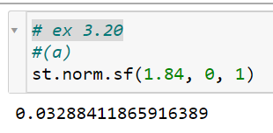
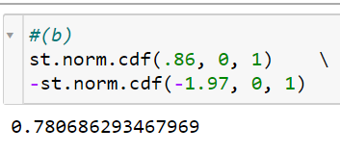
範例3.20(續)

Slide 23
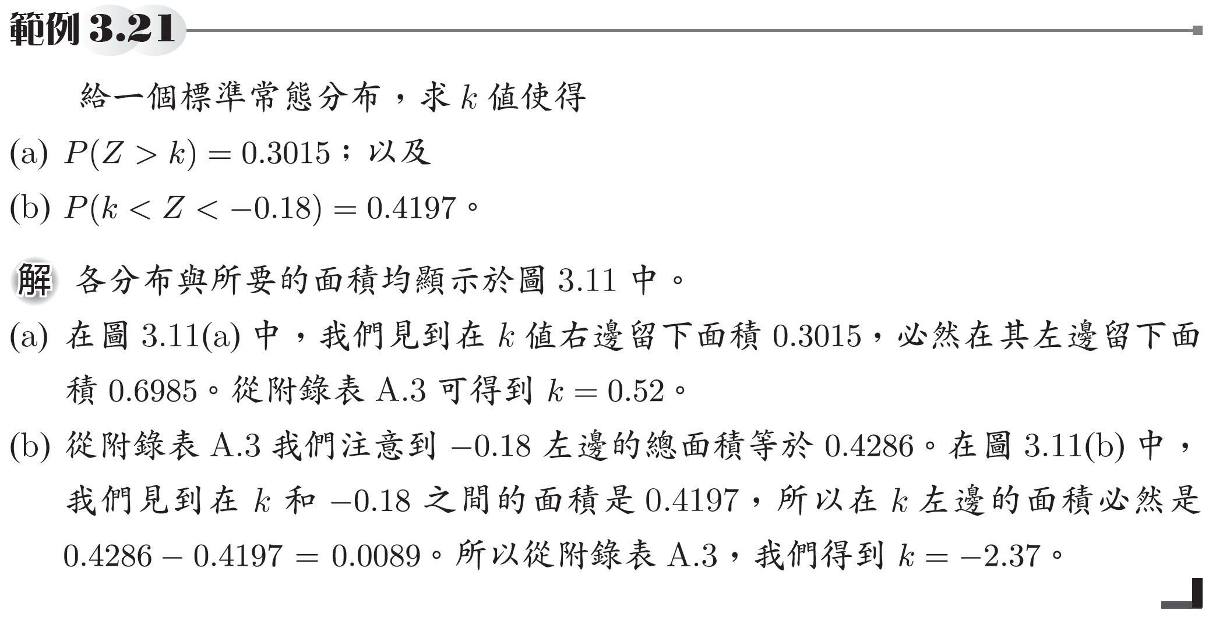
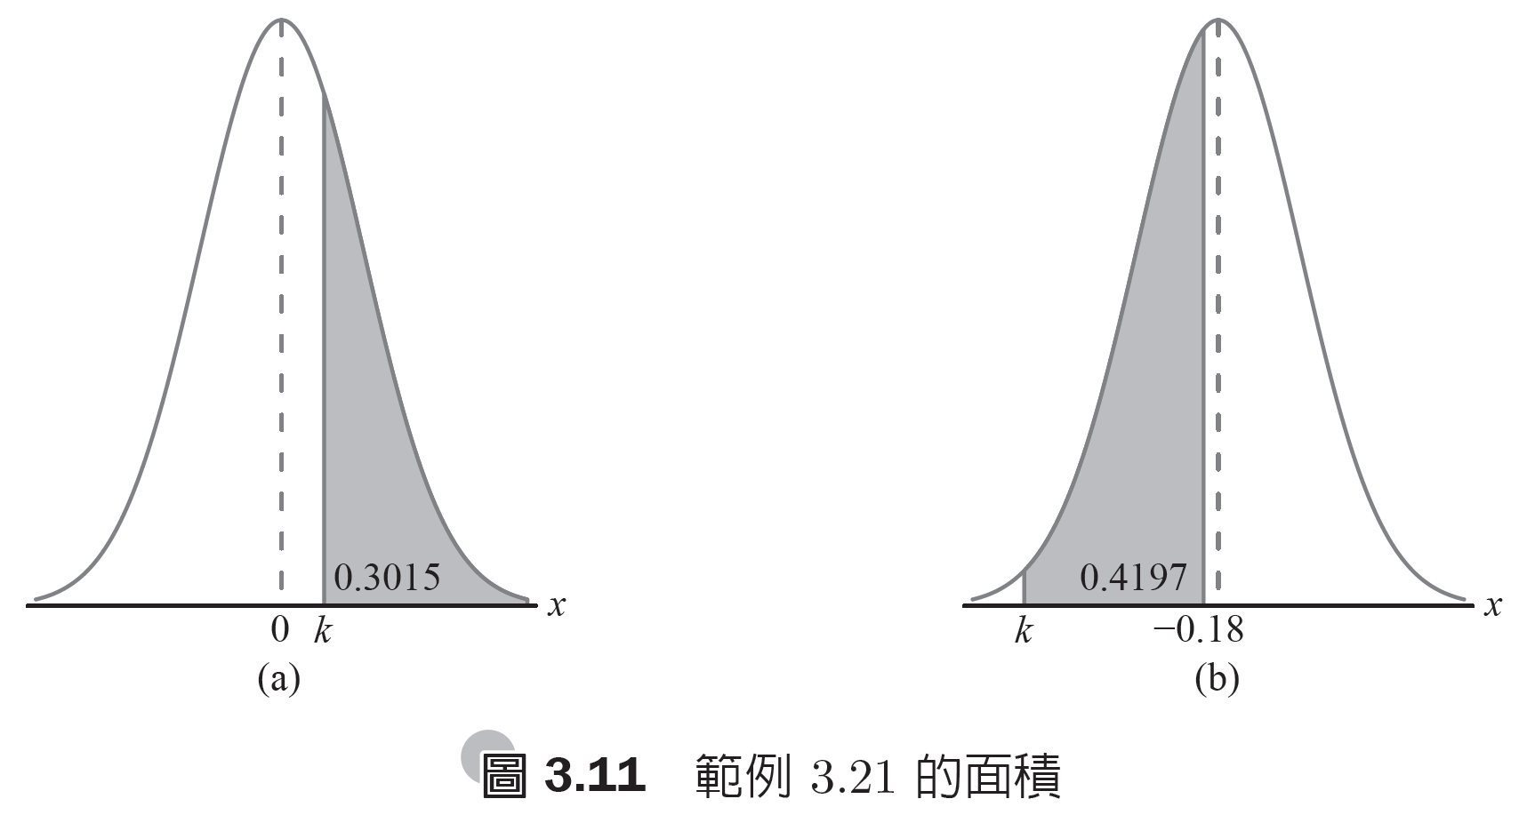
範例3.21

Slide 24
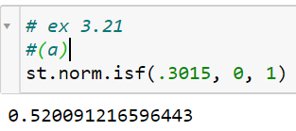
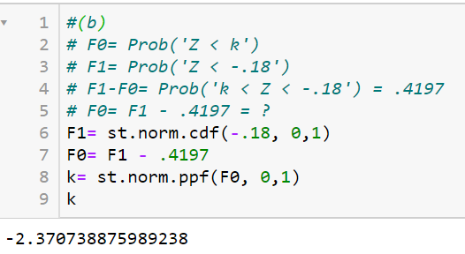
範例3.21(續)

Slide 25

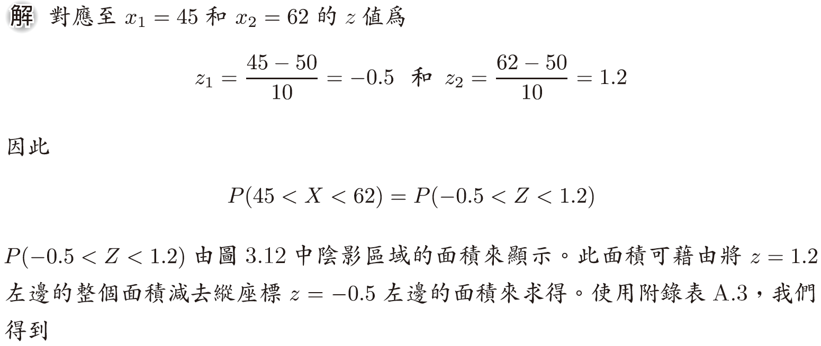
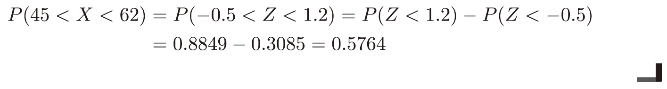
範例3.22

Slide 26
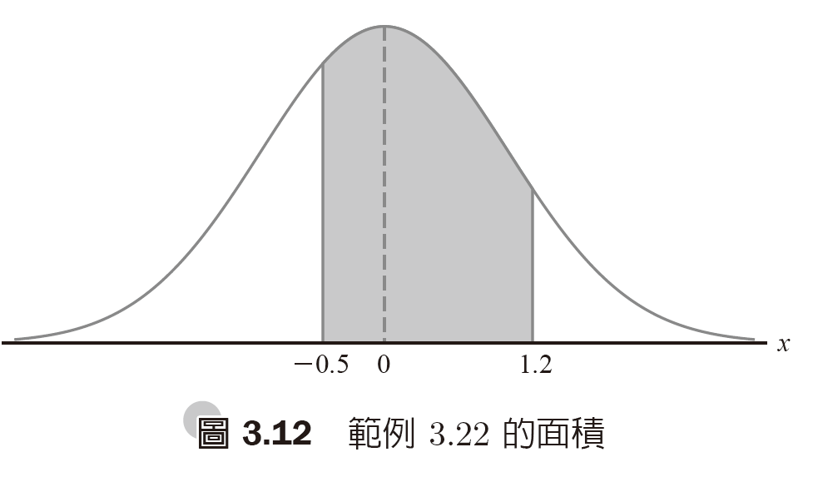
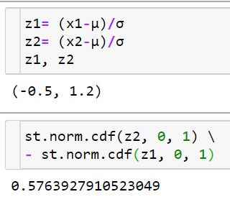
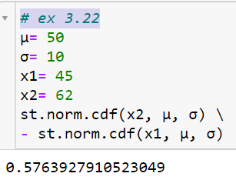
範例3.22(續)

Slide 27
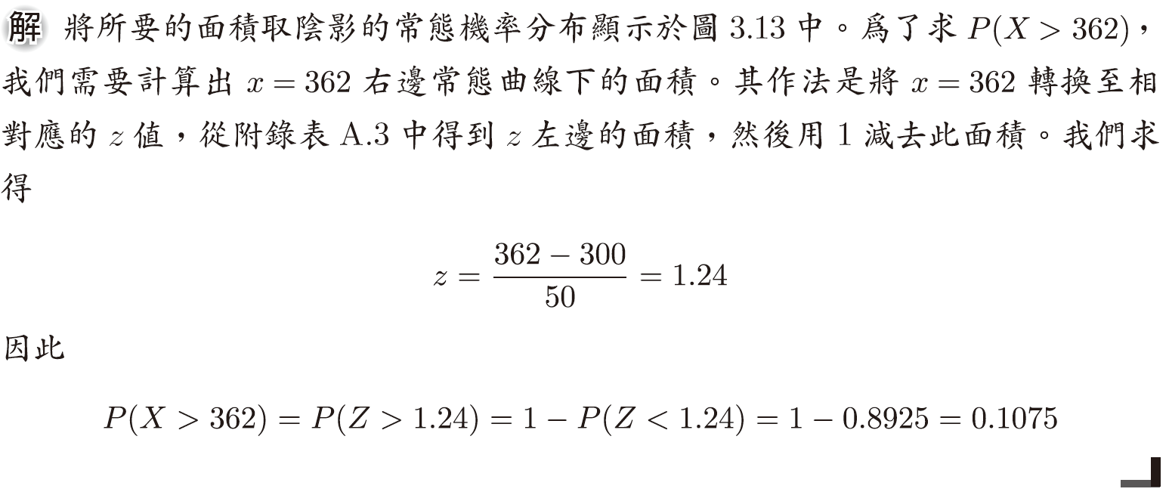
範例3.23

Slide 28


範例3.23(續)

Slide 29




範例3.24

Slide 30

範例3.24(續)

Slide 31

3.9 常態分布的應用

Slide 32


範例3.26

Slide 33

範例3.27

Slide 34


範例3.28

Slide 35

範例3.28(續)

Slide 36


範例3.29

Slide 37

範例3.30

Slide 38

範例3.30(續)

Slide 39

3.10 常態分佈逼近二項分布
結果具有 和 的常態分布，不只在當 n 很大且 p 並未非常接近 0 或 1 時，提供了對於二項分布非常準確的逼近，而且即使當 n 很小且 p 相當接近 1/2 時，也提供了還不錯的逼近。

Slide 40

常態逼近(續)

Slide 41

常態逼近(續)

Slide 42

常態逼近(續)

Slide 43

常態逼近(續)

Slide 44

#
# binom vs norm
#
import numpy as np
import matplotlib.pyplot as pl
import scipy.stats as st
n= 10
p= .5
k= np.linspace(0, n, n+1)
fB= st.binom.pmf(k,
n= n,
p= p)
μ= n*p
σ= (n*p*(1-p))**.5
x= np.linspace(0, n, 1001)
fN= st.norm.pdf(x,
loc= μ,
scale= σ)
pl.bar(k,fB, color= 'pink')
pl.plot(x,fN,'g:')
pl.xlabel('k, x')
pl.ylabel('bPmf(k), nPdf(x)')
pl.grid(True)

Slide 45

FB= st.binom.cdf(k,
n= n,
p= p)
FN= st.norm.cdf(x,
loc= μ,
scale= σ)
pl.bar(k,FB, color= 'pink')
pl.plot(x,FN,'g:')
xk0= k
FN0= st.norm.cdf(xk0,
loc= μ,
scale= σ)
pl.plot(xk0,FN0,'g^')
xk1= k + .5
FN1= st.norm.cdf(xk1,
loc= μ,
scale= σ)
pl.plot(xk1,FN1,'bp')
pl.xlabel('k, x')
pl.ylabel('bCdf(k), nCdf(k), nCdf(k+.5)')
pl.grid(True)

Slide 46


範例3.31

Slide 47

範例3.31(續)

Slide 48


範例3.31(續)

Slide 49


範例3.32

Slide 50

範例3.32(續)

Slide 51

範例3.32(續)

Slide 52





Slide 53

3.11 伽瑪和指數分布
，對於一個正整數 n。
對於一個正整數 n， 。
。
。

Slide 54








伽瑪分布

Slide 55



伽瑪分布(續)

Slide 56





The Gamma function, $Γ(⋅)$

Slide 57


Gamma function 是 連續型的 factorial function (階乘函數)

Slide 58



Gamma Distribution

Slide 59



Slide 60



Slide 61



Slide 62










指數分布

Slide 63




伽瑪的平均值與變異數

Slide 65
伽瑪分布與卜瓦松程序的關係
使用卜瓦松分布，我們求得當持續至時間 t 時沒有事件發生的機率為 我們現在可使用上述事實並令 X 為至第一次卜瓦松事件的時間。直到發生了第一次事件的時間長度會超過 x 的機率和在 x 中沒有卜瓦松事件會發生的機率一樣。後者當然已知為 。因此，

Slide 66
伽瑪分布與卜瓦松程序的關係(續)
所以， X 的累積分布函數為 我們對以上的累積分布函數微分以得到密度函數 而這是指數分布的密度函數，其中 。

Slide 67
指數分布與伽瑪分布的應用
到指數分布的平均數是參數 β ，即卜瓦松分布中參數的倒數。
在連續時段中事件的發生是互為獨立的。重要參數 β 是在事件之間的平均時間。在儀器失效經常符合卜瓦松程序的可靠度理論中， β 稱為在失效之間的平均時間(mean time between failures)。

Slide 68

範例3.33

Slide 69
無記憶性質及其對於指數分布的影響
指數分布在可靠度以及零件或機器壽命的問題中的應用種類受到指數分布的無記憶 (或缺乏記憶) 性質 (memoryless property) 所影響。
伽瑪分布的重要性在於下列事實：它定義了一個群組，其他分布只是這個群組中的特例。但伽瑪本身在等待時間和可靠度理論中具有重要的應用。指數分布描述直到一個卜瓦松事件出現的時間 (或在卜瓦松事件之間的時間)，而達到經指明的卜瓦松事件之數量時的時間 (或空間) 是一個密度函數由伽瑪分布所描述的隨機變數。此指定事件的數量是伽瑪密度函數中的參數 α。因此，當 時，出現指數分布的特例就變得容易理解了。

Slide 70

範例3.34

Slide 71

範例3.35

Slide 72

範例3.35(續)

Slide 73

範例3.36

Slide 74

範例3.36(續)

Slide 75


範例3.37

Slide 76

範例3.37(續)

Slide 77

3.12 卡方分布
令 和 得到，其中 v 是正整數，此結果稱為卡方分布(chi-squared distribution)。此分布有一個稱為自由度 (degrees of freedom) 的單一參數 v。

Slide 78

卡方分布(續)

